Slide 1
CHÀO MỪNG CÁC EM ĐẾN VỚI TIẾT TOÁN
LỚP 5A

Slide 2
Thể tích
của một hình

Slide 3
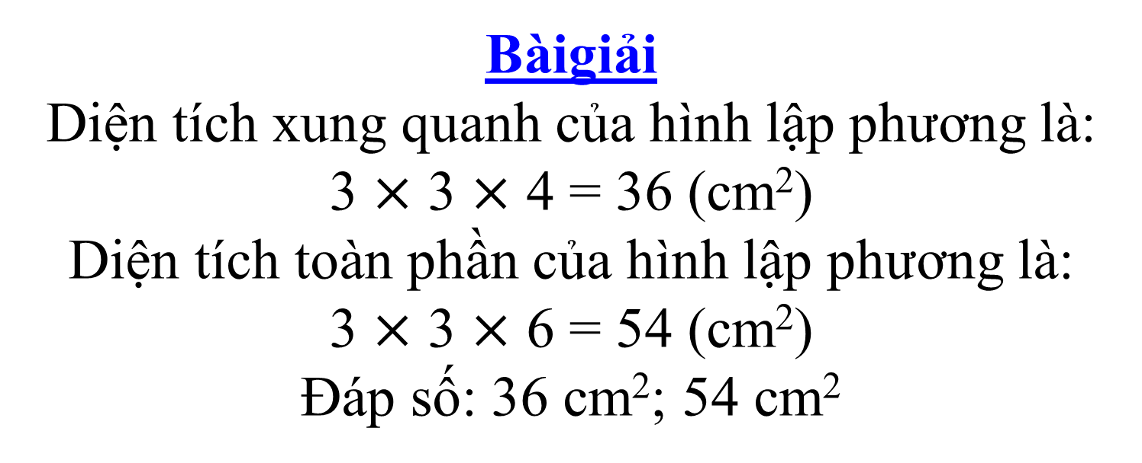
Kiểm tra bài cũ:
Bài tập: Tính diện tích xung quanh và diện tích toàn phần của hình lập phương có cạnh là 3 cm.
Bàigiải
Diện tích xung quanh của hình lập phương là:
3 $×$ 3 $×$ 4 = 36 (cm²)
Diện tích toàn phần của hình lập phương là:
3 $×$ 3 $×$ 6 = 54 (cm²)
Đáp số: 36 cm²; 54 cm²

Slide 4
Toán
Thể tích của một hình
Hoạt động 1: Biểu tượng về thể tích của một hình.

Slide 5
Toán
Thể tích của một hình
Hoạt động 1: Biểu tượng về thể tích của một hình.

Slide 6
Hoạt động 1: Biểu tượng về thể tích của một hình.

Slide 7
Hoạt động 1: Biểu tượng về thể tích của một hình.

Slide 8
Hoạt động 1: Biểu tượng về thể tích của một hình.

Slide 9
Hoạt động 1: Biểu tượng về thể tích của một hình.

Slide 10
Hoạt động 1: Biểu tượng về thể tích của một hình.

Slide 11
Hoạt động 1: Biểu tượng về thể tích của một hình.

Slide 12
Hoạt động 1: Biểu tượng về thể tích của một hình.

Slide 13
Toán
Thể tích của một hình
Hoạt động 1: Biểu tượng về thể tích của một hình.

Slide 14
a) Ví dụ 1:
Hình hộp chữ nhật
Hình lập phương

Slide 15
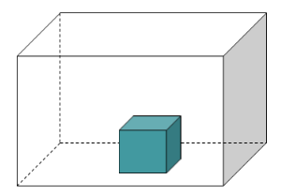
Toán
a) Ví dụ 1:
Hãy nêu vị trí của 2 hình khối trong hình bên?
Trong hình bên, hình lập phương nằm hoàn toàn trong hình hộp chữ nhật.
Ta nói: Thể tích hình lập phương bé hơn thể tích hình hộp chữ nhật hay thể tích hình hộp chữ nhật lớn hơn thể tích hình lập phương.

Slide 16
Toán
Thể tích của một hình
Người ta dùng các hình lập phương bằng nhau để đo thể tích của một hình.

Slide 17
Toán
Thể tích của một hình
b) Ví dụ 2:
C
D
Hình C gồm 4 hình lập phương như nhau.
Hình D cũng gồm 4 hình lập phương như thế.
Ta nói: Thể tích hình C bằng thể tích hình D.

Slide 18
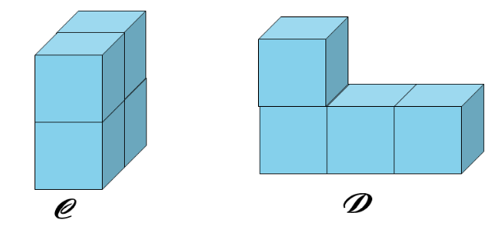
Toán
Thể tích của một hình
b) Ví dụ 2:
Hai hình có hình dạng khác nhau nhưng có số lượng các hình lập phương nhỏ bằng nhau thì ta nói thể tích của chúng bằng nhau.

Slide 19
c) Ví dụ 3:
P
Hình P gồm 6 hình lập phương như nhau.

Slide 20
c) Ví dụ 3:
P
M
N
P

Slide 21
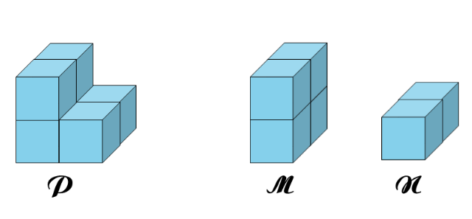
c) Ví dụ 3:
Hình P gồm 6 hình lập phương như nhau.
Tách hình P thành hai hình M và N: hình M gồm 4 hình lập phương và hình N gồm 2 hình lập phương như thế.
Ta nói: Thể tích hình P bằng tổng thể tích các hình M và N.

Slide 22
KẾT LUẬN
a) Ví dụ 1:
Một hình nằm hoàn toàn trong một hình khác thì có thể tích bé hơn.
b) Ví dụ 2:
Hai hình được hợp thành bởi các hình lập phương như nhau thì có thể tích bằng nhau.
c) Ví dụ 3:
C
D
Một hình được tách ra thành hai hay nhiều hình nhỏ thì thể tích của hình đó bằng tổng thể tích các hình nhỏ.
P
M
N

Slide 23
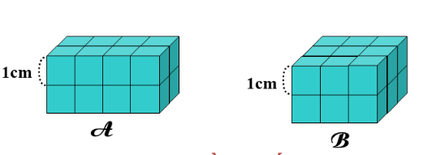
Bài 1: Trong hai hình dưới đây:
Hình hộp chữ nhật A gồm mấy hình lập phương nhỏ?
Hình hộp chữ nhật B gồm mấy hình lập phương nhỏ?
Hình nào có thể tích lớn hơn?

Slide 24
Toán
Thể tích của một hình
Bài 1: Trong hai hình dưới đây:
1cm
1cm
A
B
Hình hộp chữ nhật A gồm mấy hình lập phươngnhỏ?
Hình hộp chữ nhật B gồm mấy hình lập phương nhỏ?
Hình nào có thể tích lớn hơn?

Slide 25
Cách 1 :
A
Hình A gồm 2 lớp, mỗi lớpcó 8 hình lập phương nhỏ
Vậy hình A có: 8 $×$ 2 = 16 (hình lập phương nhỏ)

Slide 26
Cách 2:
Hình A gồm 4 lớp, mỗi lớpcó 4 hình lập phương nhỏ
Vậy hình A có: 4 $×$ 4 = 16 (hình lập phương nhỏ)

Slide 27
Cách 3:
A
Hình A gồm 2 lớp, mỗi lớp có 8 hình lập phương nhỏ
Vậy hình A có: 8 $×$ 2 = 16 (hình lập phương nhỏ)

Slide 28
NHÓM ĐÔI
Bài 1: Trong hai hình dưới đây:
Hình hộp chữ nhật A gồm mấy hình lập phương nhỏ?
Hình hộp chữ nhật A gồm 16 hình lập phương nhỏ?
Hình hộp chữ nhật B gồm mấy hình lập phương nhỏ?
Hình nào có thể tích lớn hơn?

Slide 29
Bài 1: Trong hai hình dưới đây:
1cm
1cm
A
B
Hình hộp chữ nhật A gồm 16 hình lập phương nhỏ?
Hình hộp chữ nhật B gồm mấy hình lập phương nhỏ?
Hình hộp chữ nhật B gồm 18 hình lập phương nhỏ?
Hình nào có thể tích lớn hơn?
Hình B có thể tích lớn hơn hình A
HìnhB gồm 2 lớp, mỗilớpcó 9 hìnhlậpphươngnhỏ
VậyhìnhBcó: 9 $×$ 2 = 18 (hìnhlậpphươngnhỏ)

Slide 30
CÁ NHÂN
Bài 2:
Hình A gồm mấy hình lập phương nhỏ?
Hình A gồm 45 hình lập phương nhỏ.
Hình B gồm mấy hình lập phương nhỏ?
So sánh thể tích của hình A và hình B.
B
A
Hình A gồm 3 lớp, mỗi lớp có 15 hình lập phương nhỏ
Vậy hình A có: 15 $×$ 3 = 45 (hình lập phương nhỏ)

Slide 31
Bài 2:
Hình A gồm 45 hình lập phương nhỏ.
Hình B gồm 26 hình lập phương nhỏ.
Hình B gồm mấy hình lập phương nhỏ?
Hình A có thể tích lớn hơn hình B.
So sánh thể tích của hình A và hình B.
A
B
Vậy hình B có: (9 $×$ 3) – 1 = 26 (hình lập phương nhỏ)

Slide 32
Toán
Thể tích của một hình
CỦNG CỐ, DẶN DÒ
Chuẩn bị bài: Xăng – ti – mét khối. Đề - xi – mét khối

Slide 33
CHÚC CÁC EM
HỌC TỐT
CHĂM NGOAN

